Slide 1
Områdeseffekter på våldsbrottslighet, missbruk och psykiatrisk sjuklighet: orsakssamband eller selektion?
Amir Sariaslan
Doktorand i epidemiologi Institutionen för medicinsk epidemiologi och biostatistik
Karolinska Institutet

Slide 2
Vad handlar avhandlingen om?
Att växa upp i låg SES bostadsområden i storstäder ökar ens risker att antingen bli lagförd för våldsbrott eller att drabbas av psykiatrisk sjuklighet
Kausalitet?
Mekanismer?
Antaganden?

Slide 3
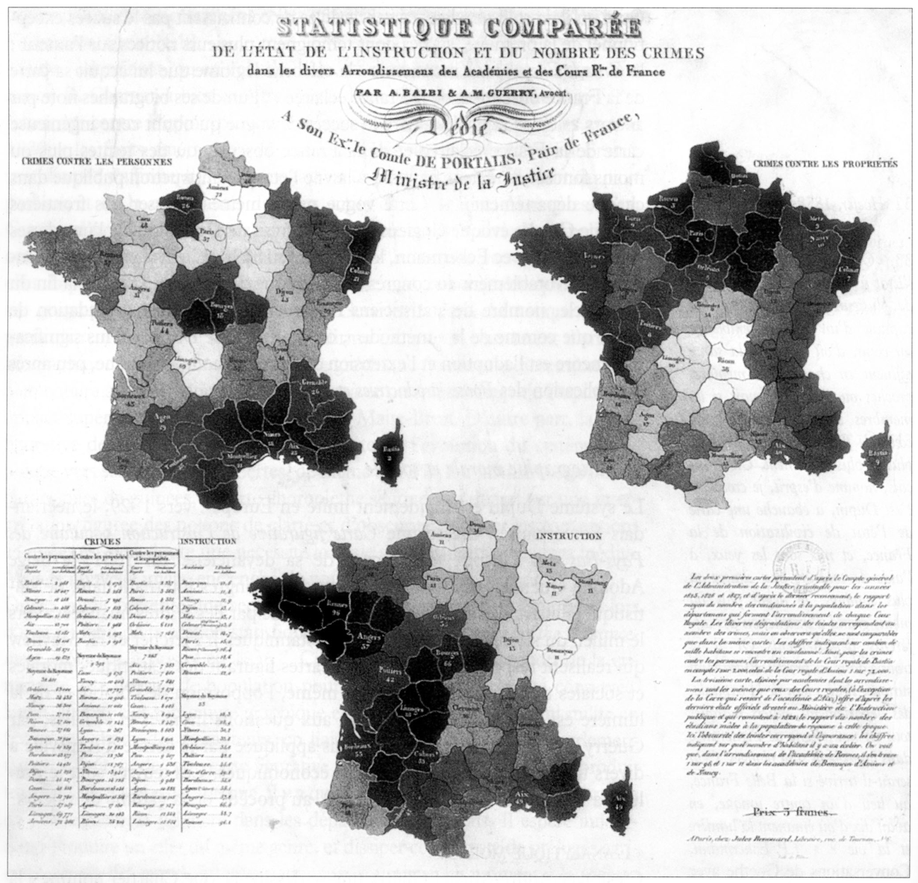
Historisk tillbakablick: Guerry (1833) och Quetelet (1842)

Slide 4
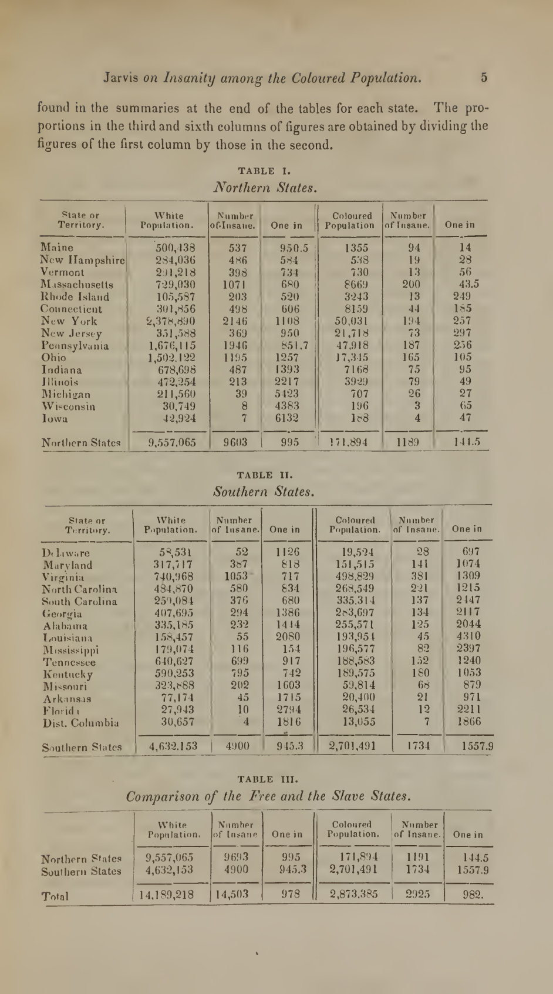

Slide 5
Två skilda perspektiv
Socialekologi (Chicagoskolan)
Fattiga bostadsområden nära citykärnan med hög andel invandrare, skilda och hög bostadsmobilitet
Individuella faktorer lyfts fram av individorienterade discipliner
Nuläget: Eco-epidemiology och “riskfaktorträsket”

Slide 6
Utvecklingen 1990-
Statistisk metodutveckling
Flernivåanalys, “multilevel modeling”
Resultaten visar att:
Betydande effektstorlekar i USA men marginella i Europa
Riskfaktorer på områdesnivån är korrelerade med kriminalitet, missbruk och psykiatrisk sjuklighet
Det nya “heta”: mellan-nivå-interaktioner

Slide 7
Områdeseffekter och kausalitet
Stora problem återstår:
Sällan longitudinella forskningsdesigner
Bostadsmobilitet
Svårt att separerera från individuella effekter
Områdesdeprivation kontra familjeinkomst?
Multipla kontexter
Bostadsområde/familj/skola (+ vänskapsnätverk)
Icke-observerade confounders (selektionsfaktorer)
Endogenitet

Slide 8
Två typer av områdeseffekter
Generella områdeseffekter:
Graden av variation i ett utfall som kan tillskrivas bostadsområdet
Specifika områdeseffekter:
Specifika riskfaktorer på områdesnivån:
Områdesdeprivation
Urbanicitet
Socialt kapital
Luftföroreningar

Slide 9
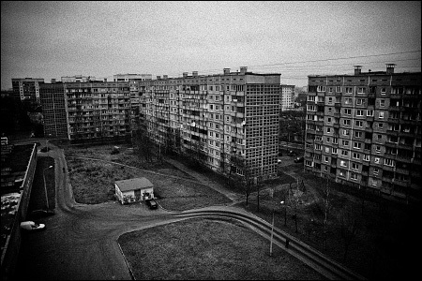
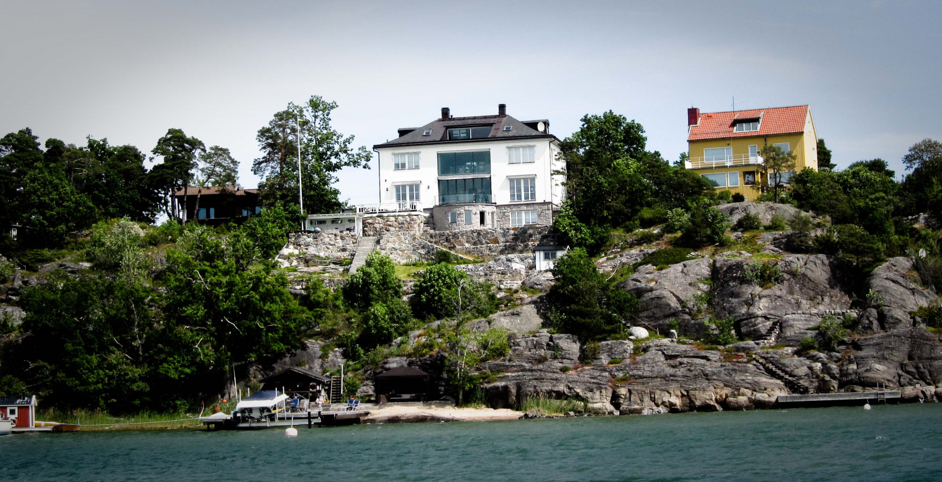

Slide 10
Generalla områdeseffekter
Bostadsområde A
Individ 1
Individ 2
Bostadsområde B
Individ 3
Individ 4
korrelation_{inom}
korrelation_{mellan}
Intra-class correlation, graden av inom-områdeskorrelation
ICC =
Vanligt statistiskt antagande:
Ingen inom-områdeskorrelation

Slide 11
Problem med ICC
Antar att individer är placerade i kluster slumpmässigt
Korrigering med observerade (individuella och familjära) riskfaktorer
Tillräckligt?

Slide 12
Lösning: Kvasiexperimentell familjebaserad forskningsdesign
Med genetiskt informativa datamaterial kan vi konstanthålla för icke-observerade riskfaktorer som delas av kusiner och syskon: gener och miljö
Mellan- och inomfamiljseffekter
“Kausala” effekter: Samma nivå inom som mellan familjer
Familjär confounding: Effekter minskar inom familjer
Ett slags mått på familjära selektionseffekter:
Stärker generaliserbarheten av resultaten

Slide 13
Does population density and neighborhood deprivation predict schizophrenia and depression? A nationwide Swedish quasi-experimental study of 2.3 million individuals Sariaslan, A., Larsson, H., D’Onofrio, B., Långström, N., Fazel, S., Lichtenstein, P. Under granskning på Schizophrenia Bulletin.

Slide 14
Bakgrund
Systematiska översikter har visat att områdesexponeringar ökar risker för schizofreni och depression.
Baserat på vilka studier?
Ekologiska studier (aggregerad data)
Selektiva kliniska urval
Populationsbaserade material utan justering för klustring
Totalpopulationsdata med justering för klustring men utan kontroll för familjära selektionsfaktorer

Slide 15
Gen-miljöinteraktioner (GxE)
Sedan 1972: Exponering för urbana och socioekonomiskt utsatta miljöer över tid utlöser schizofreni bland personer med genetisk risk (liability) genom stressmekanismer.
”Stress vulnerability” och ”Social adversity”-teorier
Danska studier har visat på interaktionseffekt mellan att ha en förstagradssläkting med schizofreni och att vara född i urbana miljöer på egen risk att utveckla schizofreni.

Slide 16
Syfte
Inom ramen för studien är vi intresserade av att skatta:
Magnituden av den generella områdeseffekten på schizofreni och depression – efter justering för familjär confounding
Huruvida de specifika effekterna av populationsdensitet och områdesdeprivation kan tolkas som kausala
Kusin- och syskonjämförelser

Slide 17
Studiedesign
Samtliga födda i Sverige 1967-1989
Totala antalet barn: 2 255 280 varav:
1 709 675 kusiner och 1 624 709 helsyskon
Dessa bodde i 8 387 SAMS-områden vid 15 års ålder
Områdesdesorganisation byggde på fyra områdesvariabler:
Andel med låg utbildning
Andel skilda/ogifta
Andel invandrare
Brottsnivån i bostadsområdet
Utfall: Minst två sjukhusvistelser med antingen schizofreni- eller depressionsdiagnoser

Slide 18
Familjära och generella områdeseffekter

Slide 19
Specifika områdeseffekter

Slide 20
Period- och ackumuleringseffekter?

Slide 21
The Genetic Selection of Schizophrenia Patients in Socio-Economically Deprived Neighborhoods: A Nationwide Swedish Quantitative Genetic Approach Sariaslan, A., Fazel, S., D’Onofrio, B., Larsson, H., Bergen, S, Långström, N., Kuja-Halkola, R., Lichtenstein, P. Planerat utskick i april till Molecular Psychiatry.

Slide 22
Sammanfattning
Betydande (genetiska) selektionseffekter in i utsatta bostadsområden.
Framtida områdesstudier måste beakta detta för att inte dra felaktiga slutsatser.
Policyinterventioner på områdesnivån med syfte att minska på våldsbrottslighet, missbruk och psykiatrisk sjuklighet är troligtvis relativt verkningslösa.
Fokus bör istället riktas mot familjer med en komplex problembild.
Mer forskning behövs för att förstå mekanismer bättre.

